Slide 1
Presentatie visie en tevredenheidsonderzoek Wumkesskoalle

Slide 2
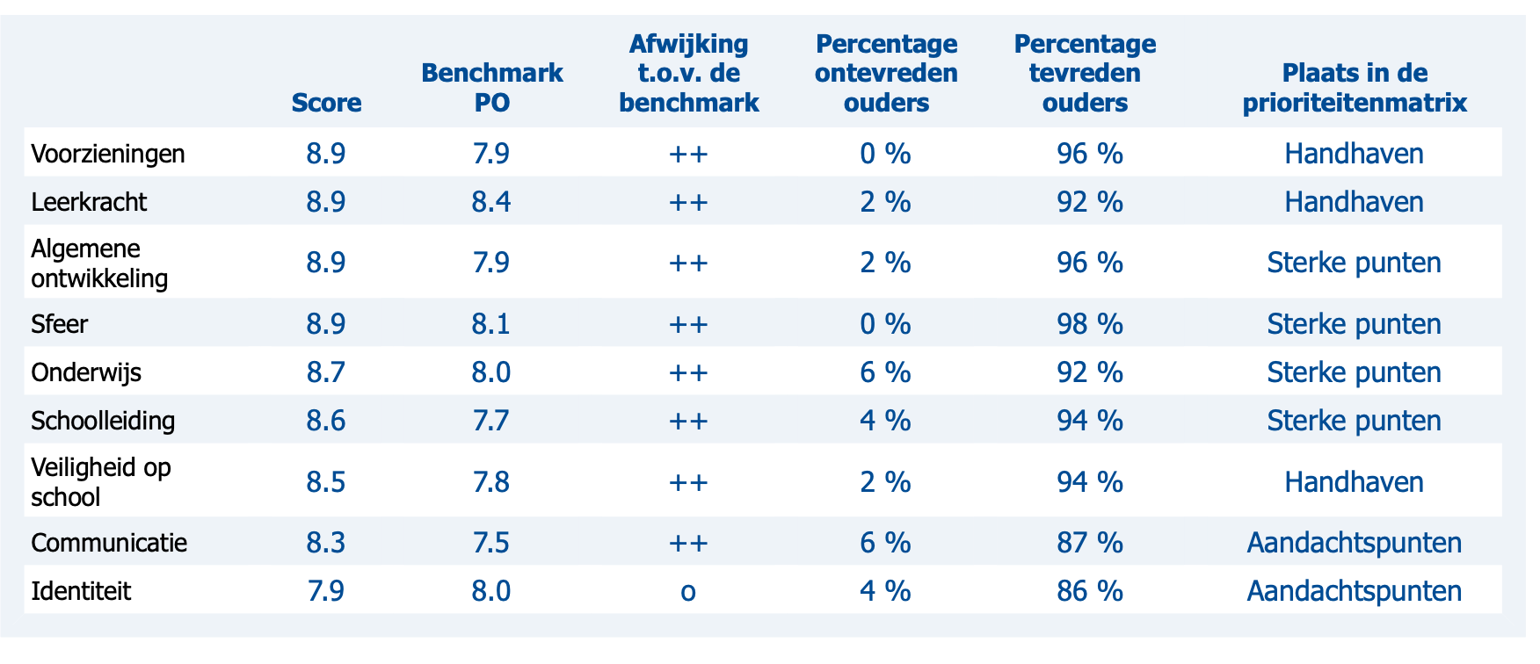
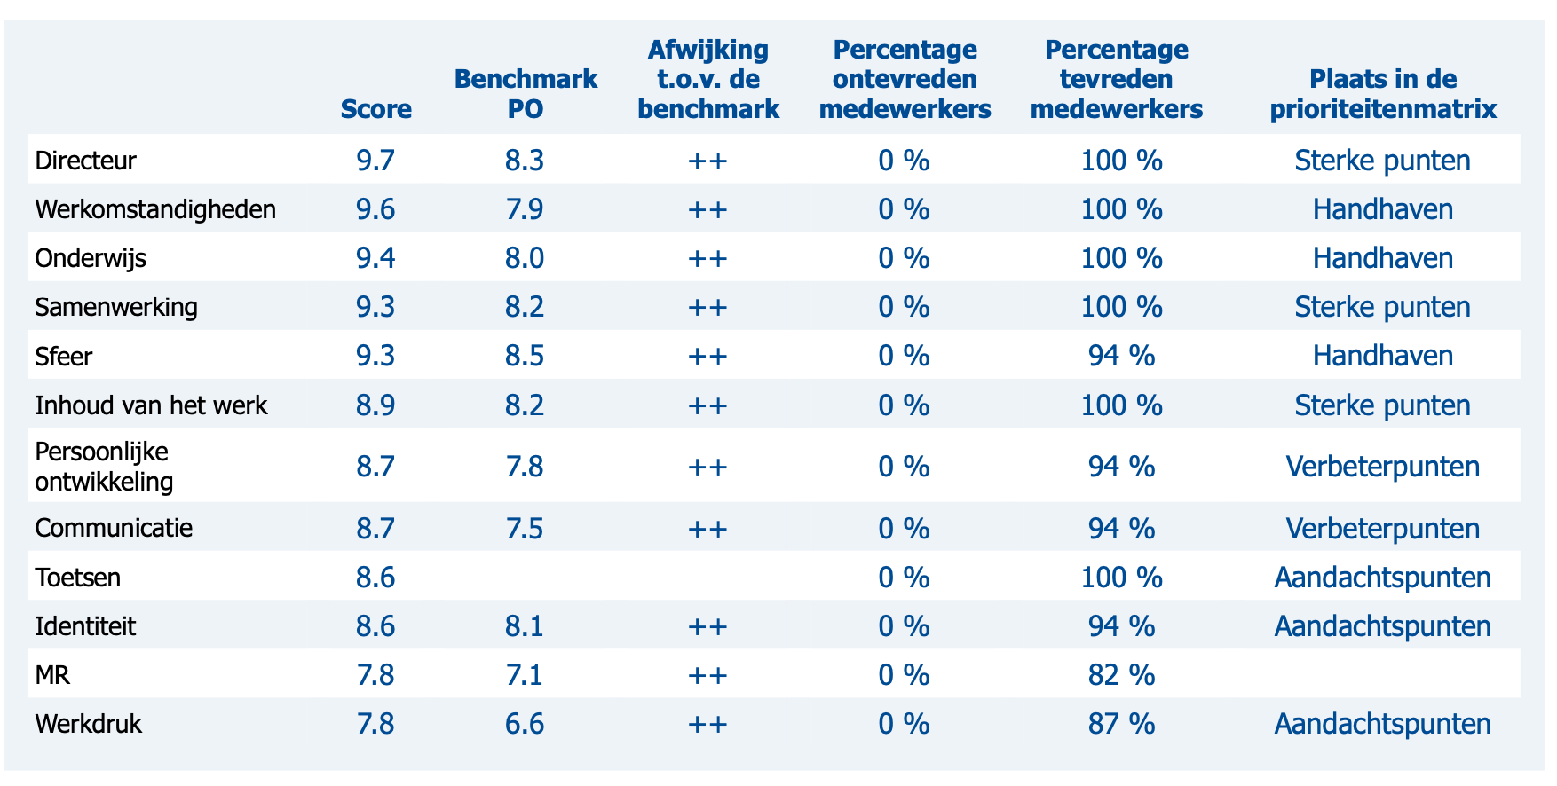
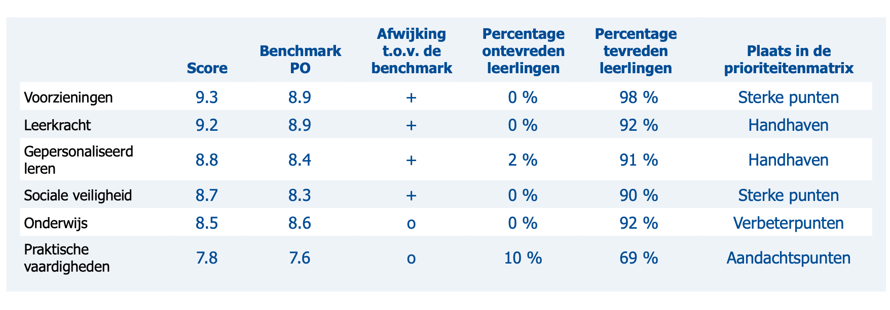
Ouders
Medewerkers
Leerlingen

Slide 3
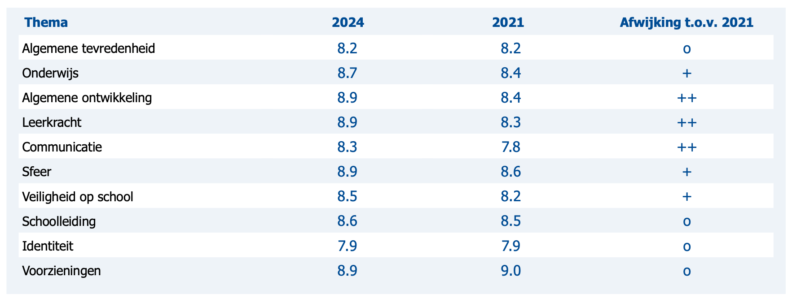
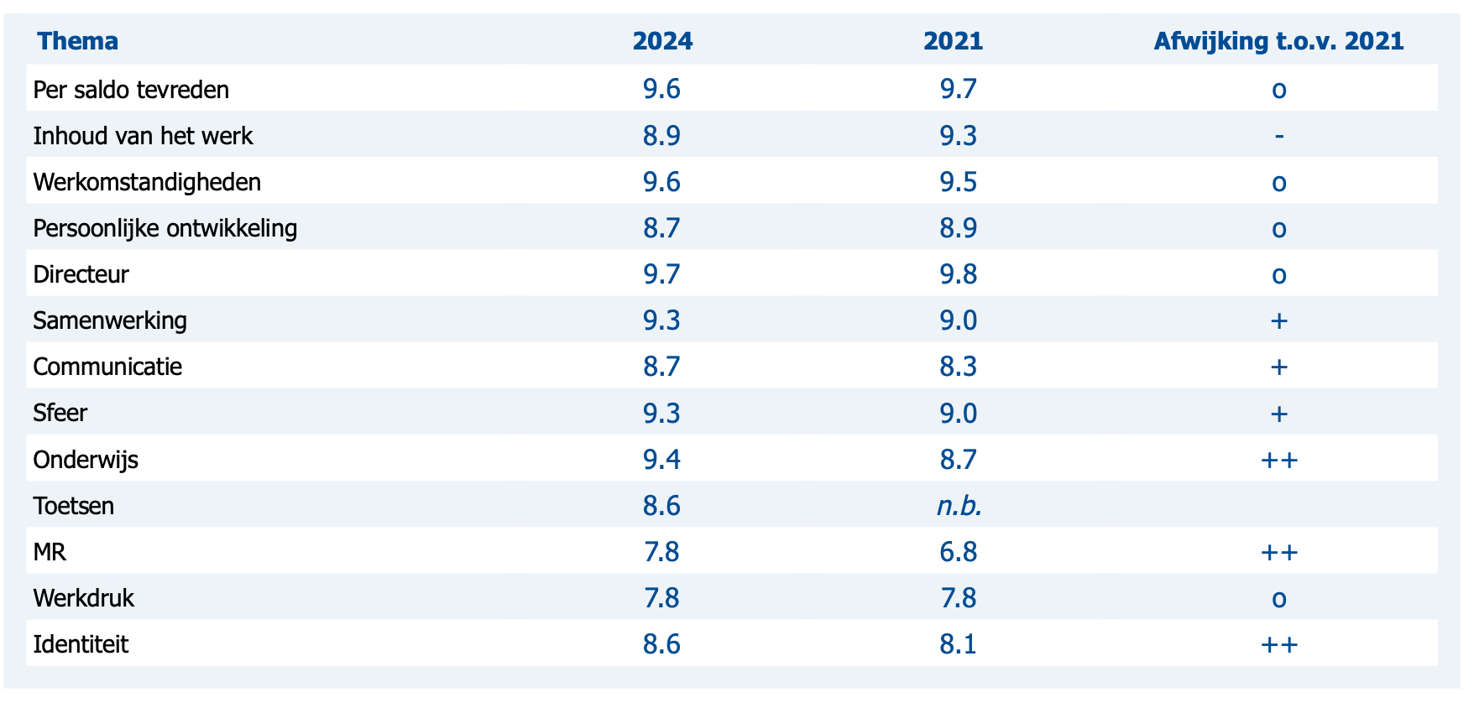
Ouders
Medewerkers
Leerlingen

Slide 4
Ervaringsgericht onderwijs
Wie/wat is de Wumkesskoalle?
Ervaringsgericht onderwijs: We willen kinderen laten leren door te doen en te ervaren
Betrokkenheid, welbevinden en verbondenheid
Inrichting van het gebouw (zie foto’s website)
Aanbod CBO Meilan (zie koersplan)
Inzet van ateliers (creative middag)
Groen doen (lessen aansluitend bij het thema)
Samenwerking omgeving en ouders
Fijne en veilige sfeer

